Slide 1
万国博覧会記念公園
自立した森づくり
資料３
大阪府日本万国博覧会記念公園事務所

Slide 2
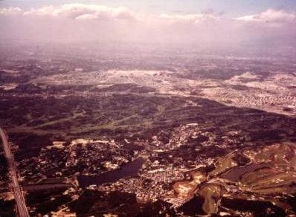
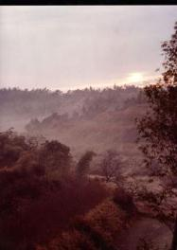
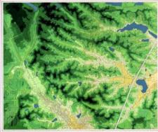
日本万国博覧会会場の原風景
千里丘陵の地形と植生
標高130mの島熊山を頂点として半球状に広がる標高50 ～ 100mの丘陵
千里川、天竺川、山田川などによる侵食谷が、放射状に発達
丘陵の谷部分は田、尾根部分は竹林を中心としたアカマツ林とクヌギ、コナラなどの落葉樹林が散在している状態
江戸末期より、竹産業の中心地で、特にタケノコの生産地として京都府向日市
などに次ぐ古い歴史をもつ

Slide 3
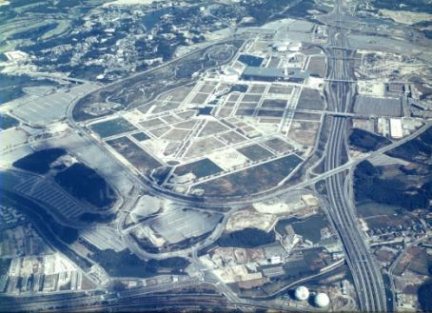
「人類の進歩と調和」から「人と自然の共生」へ
1972年（昭和47年）基本計画策定
  西側地区 樹林を復元→自然園
  東側地区 芝生広場、文化施設→文化園
  合わせて自然文化園
「人と自然の共生」を念頭に置いて整備された先駆的な公園
  「今日、緑に求められるのは単に慰めではなく、人間の生活環境を維持することである。人間の活動と自然の緑の環境にはお互いに調和した共存関係が必要であり、われわれの活動が瀕死に陥れた自然生態のいくつかを、人間の知恵と技術によって復活させ維持する方法が緊急に追求されるべきである。そのためには長期の実験が必要となろう」
1970年（昭和45年）大蔵大臣の諮問機関「万国博覧会跡地利用懇談会」において、跡地を博覧会を記念する「緑に包まれた文化公園」にするという基本的な方向が答申
万国博覧会記念公園基本計画報告書 1-1基本理念より

Slide 4
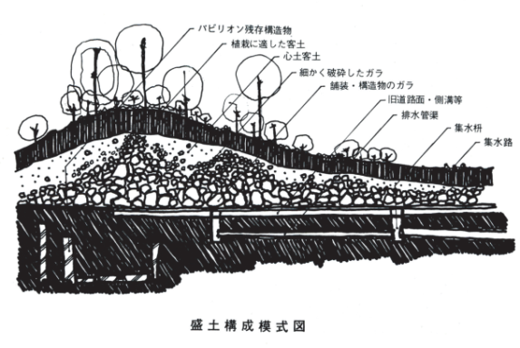
万博記念公園の土地造成
すり鉢状の地形造成
排気ガス、騒音、強風などの外部からの悪影響を遮断する
公園を訪れた人々に立体的に樹木を見せ、「緑に包まれた」という安堵感を与える
日本庭園を含めて、外周部から中心部の人工の池に向かって緩やかな傾斜となる「すり鉢状」の地形造成
土砂供給地の自然破壊を伴うことがあるため、外部からの土砂の供給を最小限に抑え、瓦礫類を活用
オイルショックにより盛土高は平均１ｍ、30～50cm程度の所もあり

Slide 5
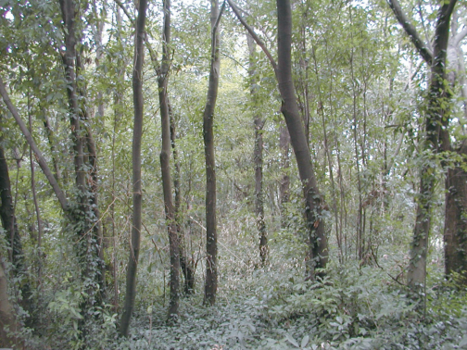
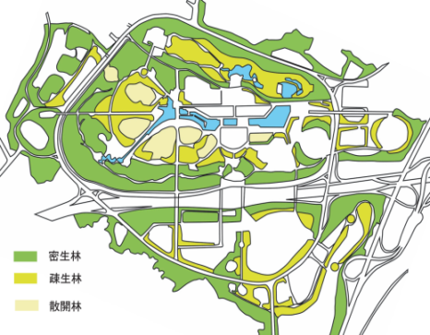
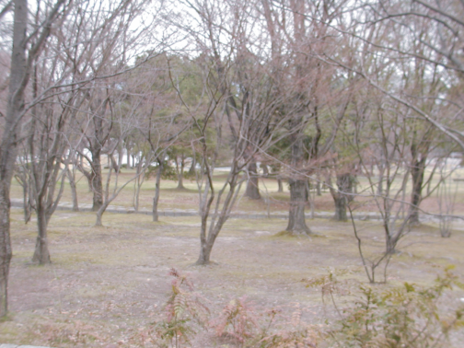
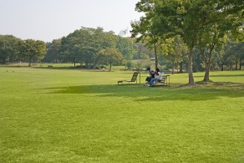
自立した森の構成
  植栽密度で３つの樹林を設定
*自立した森とは、内外での都市化に抗しても生き生きとして、多様な動植物と共存し安定している森 （基本計画より）
密生林
自然の再現（自立した森）を目指す常緑樹を中心とした四季を通じて密に閉鎖した樹林。
最外周に大気汚染に強いウバメガシ、トベラなどの海岸林タイプの樹林
海岸林の内側に、この地域の極相林とされるシイ、カシ、タブなどの樹林
疎生林
落葉樹を中心とした比較的明るい樹林の中に魅力あるスポットを配するとともに、四季の景観の変化を演出する樹林
コナラ、クヌギ、ヤマザクラなどの落葉高木とガマズミ、アキグミ、ネズミモチなどの低木類を植栽
主に散策、自然観察、観賞に利用されることを想定
散開林
芝生を中心とした明るく広々とした空間に修景と緑陰を演出した林
熱帯のサバンナの景観をモチーフとして造成
主に休養、軽い運動などに利用されることを想定
  2000年を森の完成として計画

Slide 6
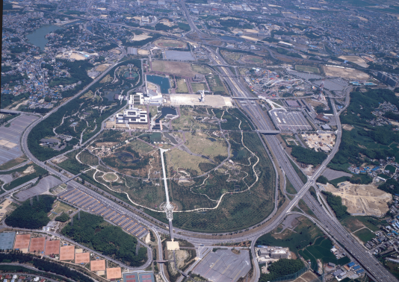
モニタリング調査
植栽から10 年後の調査
樹林地として苗木を植栽した場所のうちおよそ1/3 は樹冠の閉鎖が見られた。
明らかに生育不良が見られる場所が全体の1/3 を占めていた。
土壌の固結化、排水不良、排水不良、海成粘土層のパイライトが生育に影響を与えている。
写真は1985年

Slide 7
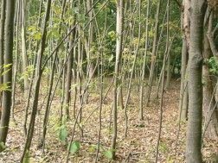
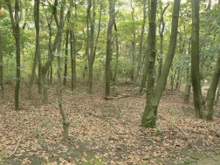
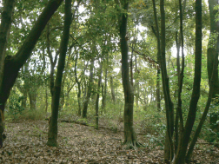
森の問題点
植栽から約20年後の調査（1995～1997年）
生育不良であったほとんどの場所で、生育が改善され、樹冠の閉鎖を確認
計画達成予定の2000年には、量的に緑は充実し、当初の計画をほぼ達成したと思われた
① 同年齢個体からなる過密林化。
② 多くの樹種を植栽したが、シイやカシなどの常緑広葉樹以外の樹種の生長が芳しくなく、樹種の少ない単純林化
③ 林床が暗く、階層構造が未形成のため、昆虫や鳥などの生き物の種類が少ない
④ 林内で若い木が育っていないため世代交代が困難
⑤孤立緑地であるため、周辺からの種の侵入が困難

Slide 8
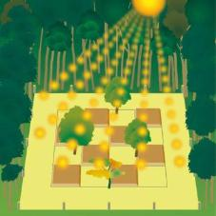
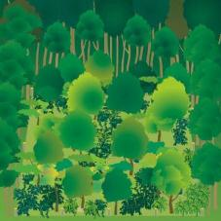
自立した森再生への取り組み①
①第二世代の森づくり
高木層の樹種転換は考えず、ある程度の数の高木を伐採し、林内を明るくすることで低木、実生の生長を促進させ、次世代の若木や低木層を育てることを目指す
15m×15mの実験区のほぼすべての樹木を伐採するギャップ工法
15m×15mの実験区の既存木を3/4伐採する間伐工法
15m×15mの実験区の既存木を3/4伐採し、萌芽更新させる工法
北摂の森林土壌の撒きだし
数年後のイメージ
○実生出現種数は伐採後２～３年が、ピーク。その後は、実生同士の競合や残存木の生長により、減少
○一部実験区では、ササ、つる植物が繁茂し、実生の成長が抑制される点が課題

Slide 9
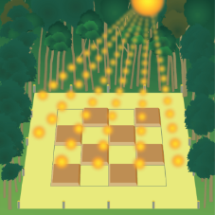
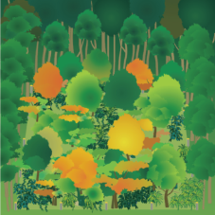
自立した森再生への取り組み②
②林相転換の森づくり
常緑広葉樹の単層林となっている密生林を伐採し、落葉広葉樹中心の樹林へ転換することを目標としています。
15m×15mの実験区のほぼすべての樹木を伐採するギャップ工法
北摂の森林土壌の撒きだし
苗木の植栽
数年後のイメージ
○実生出現種数は伐採後２～３年が、ピーク。その後は、実生同士の競合や残存木の生長により、減少
○一部実験区では、ササ、つる植物が繁茂して、実生の成長が抑制される点が課題
○伐採木の萌芽生長により、実生木の生長が抑制（多様性向上のためには、萌芽枝の再伐採が必要）

Slide 10
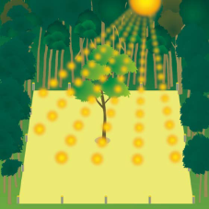
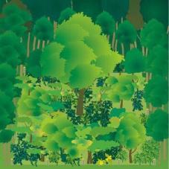
自立した森再生への取り組み③
③巨木育成の森づくり
巨木は哺乳類から小さな昆虫まで様々な生き物を育み、周囲の環境形成に影響を与えるこのことから比較的生長の良い高木を選定し、その周囲の木を伐採することで巨木の育成することを目指します。
ほぼすべての樹木を伐採するギャップ工法
数年後のイメージ
樹高17.3m
10m
胸高直径21.3cm
15.9cm
樹高17.3m
12m
胸高直径57.6cm
48.4cm
○実験区のクスノキと隣接する樹林のクスノキの幹半径の生長量を比べると実験区の方が大きく、間伐の効果が表れている。

Slide 11
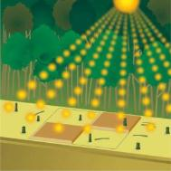
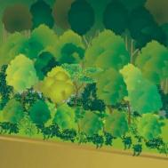
自立した森再生への取り組み④⑤
④園路沿いなどの林縁植生導入
自然文化園の園路沿いには良好な林縁環境がほとんどないため、林縁を間伐して林縁環境を創出することで生物多様性に富んだ森を目指す。
ほぼすべての樹木を伐採するギャップ工法
数年後のイメージ
○林内に光が入ることにより、低木類の樹勢が回復、再び開花するようになり、チョウやトンボといった昆虫類やエナガ、ウグイスなどの野鳥が訪れるようになった
○ササ等の侵入で、植物相が単調になる場合がある。そのため、数年に一度は同様の処理が必要
⑤間伐の多様化による森づくり
公園機能として必要な景観林相を維持していく上での多様な間伐

Slide 12
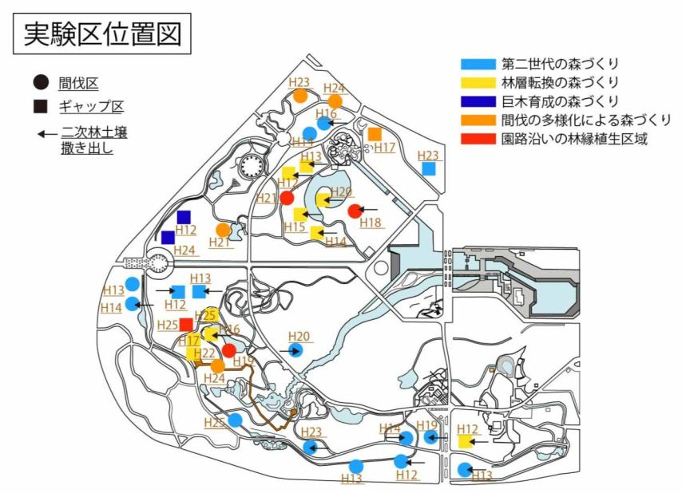
自立した森再生への取り組み
（15か所）
（10か所）
（2か所）
（4か所）
（5か所）

Slide 13
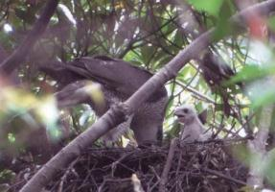
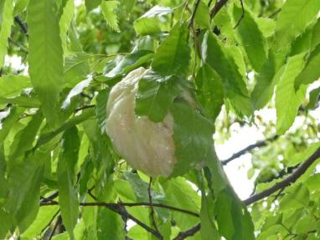
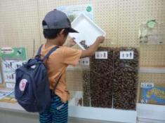
取り組みの効果
○森の生長により、森林性の野鳥が増加。草本性の野鳥が減少。
○林縁環境の整備
  芝生地と樹林との間に粗放管理の草地
  林縁の樹木を伐採し、林縁植生を導入
○草地のネットワーク化
○2007年より８年連続オオタカが営巣
○里山の生態系のシンボルであるオオタカが安定して繁殖できるまでに自然が回復
○準絶滅危惧種（大阪府）であるモリアオガエルの良好な生息場所
○昭和63年8月に、茨木市の中学校の生物クラブの生徒達が、卵を孵化させて、飼育した約250匹のモリアオガエルを園内の池に放流したものが、25年以上が経過した現在も世代交代を繰り返しながら、毎年たくさんの卵を産み、育っている。
○都市化によって増えているクマゼミが少なく、逆にアブラゼミの多い環境
 | アブラゼミ（％） | クマゼミ（％） | その他（％） | 発見種数
万博記念公園 | 77.6 | 16.8 | 5.6 | 4.0
大阪市内 | 4.8 | 95.2 | 0.0 | 1.8
大阪市外 | 23.5 | 75.5 | 1.0 | 2.9
合計（府内全域） | 21.2 | 77.9 | 0.9 | 2.7

Slide 14
自立した森づくりの計画（万博機構策定）
平成31年度
調査データの取りまとめ。目標再設定
検証結果を踏まえた伐採方法での施工・モニタリング調査
自立した森づくり管理手法の確立
第二世代の森づくり
平成35年まで
林相転換の森づくり
PDCAの継続が必要
調査
調査内容を踏まえた施工
巨木育成の森づくり
平成35年まで
園路沿いなどの林縁植生の導入
間伐の多様化による森づくり
必要に応じて施工 平成35年まで
平成35年までに全樹林面積の４％のギャップ造成を目指す。

Slide 15
自立した森づくり今後の課題
○計画に基づく着実な森づくりの推進
「緑に包まれた文化公園」を具現化する質の高い森づくり
多様な動植物と共存し安定している森づくりの推進
学識経験者などの意見を踏まえた森づくり手法の評価検討
○多様な世代が自然に触れる森
森を楽しむ多様なプログラムの実施
都市のなかで子どもが自然に触れる場の形成
自然観察学習館のこれまで以上の活用、ボランティアとの連携
○調査のあり方
蓄積データの有効活用、研究機関とのさらなる連携
調査結果を森づくりにすぐに適用できる順応的な管理手法の確立
森林育成の広報（自然観察学習館の活用、ＨＰの活用）

